Slide 1
CHÀO MỪNG HỌC SINH LỚP 8
Xuân Tân, ngày 11 tháng 10 năm 2022

Slide 2
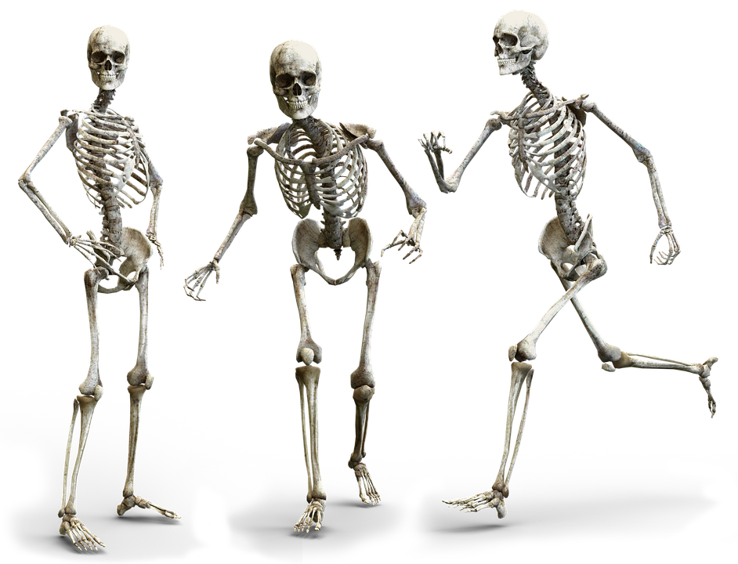

Slide 3
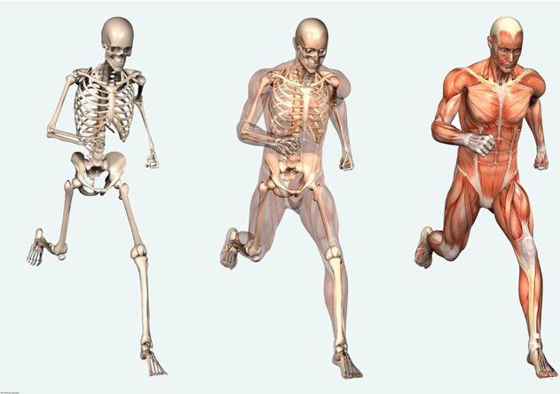

Slide 4
Chủ đề 2. VẬN ĐỘNG (tt)
III-Cấu tạo và tính chất của cơ

Slide 5
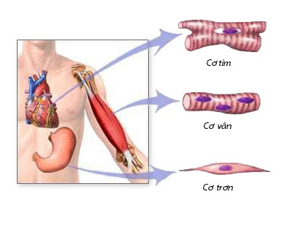
Loại cơ nào gắn với xương tạo ra sự vận động theo ý muốn của cơ thể?
Các loại cơ

Slide 6
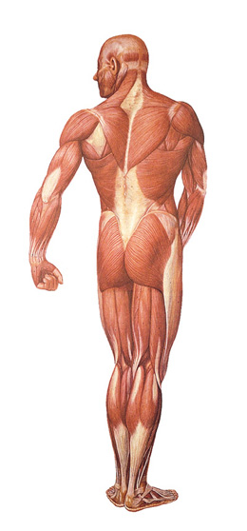
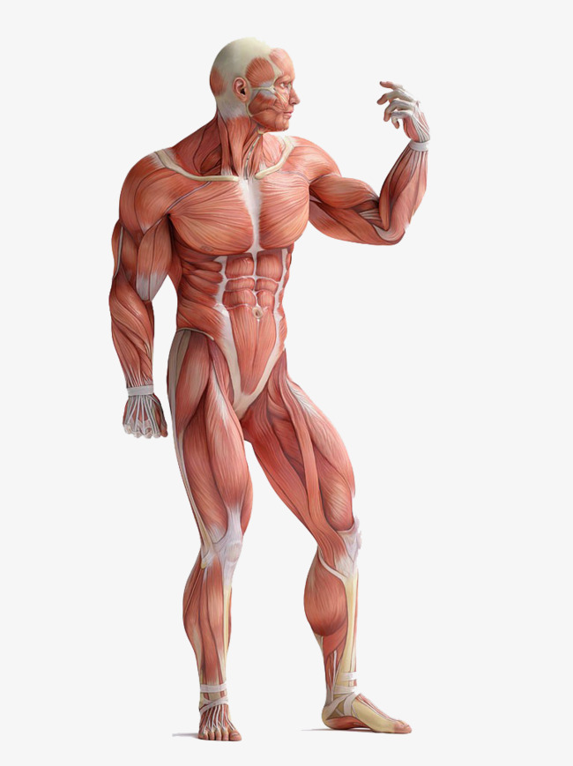
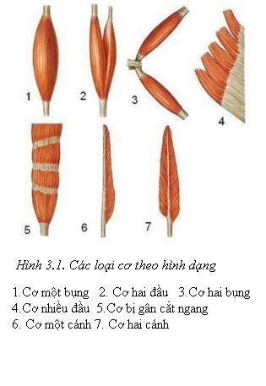
Hệ cơ người có khoảng 600 cơ

Slide 7
Tiết 9
Chủ đề 2. VẬN ĐỘNG (tt)

Slide 8
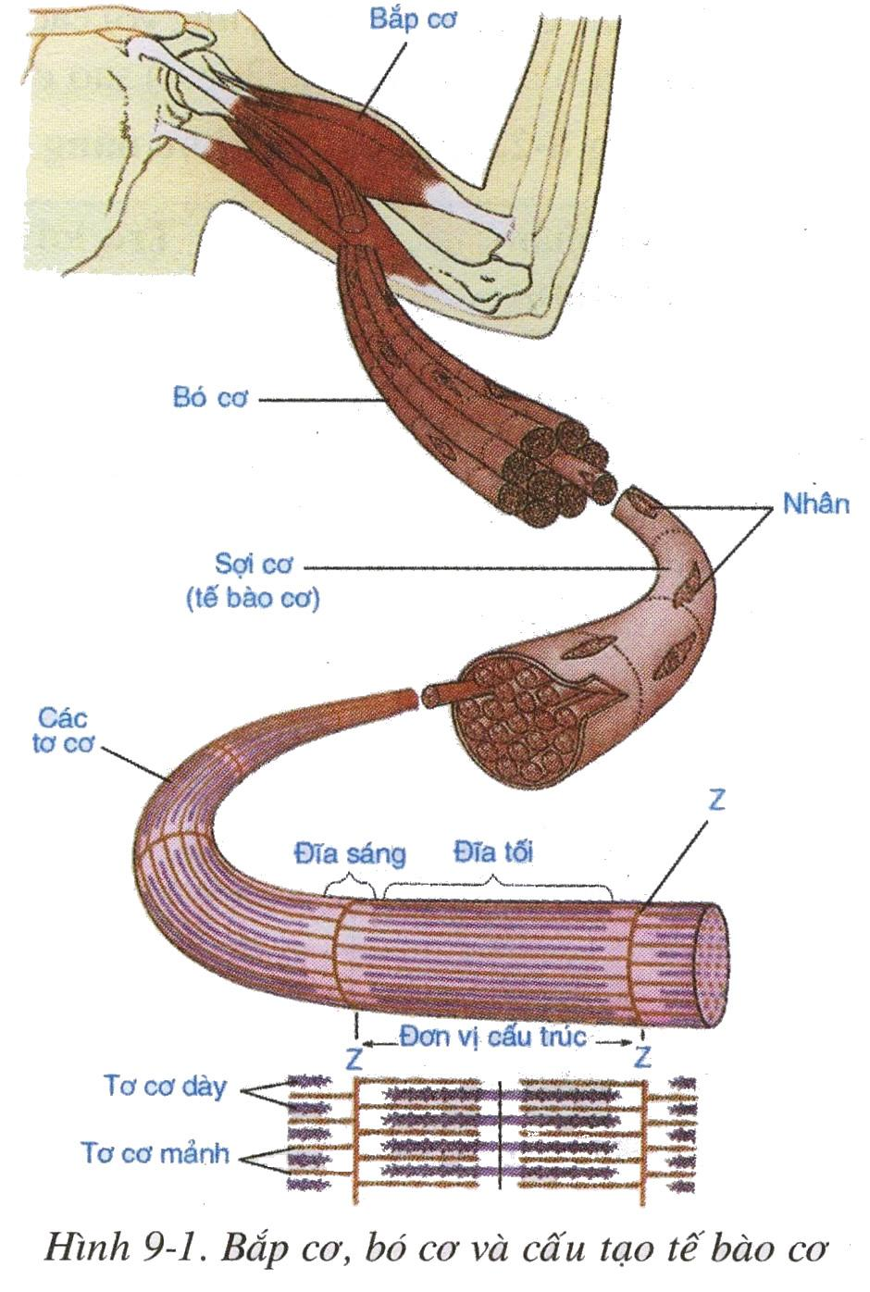
Bắp cơ, bó cơ và cấu tạo tế bào cơ

Slide 10
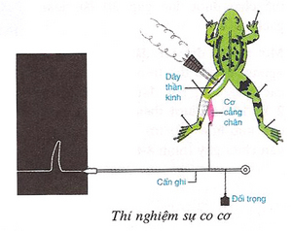
2. Tính chất của cơ
Mô tả thí nghiệm sự co cơ.
Dây thần kinh
Cơ cẳng chân
Cần ghi
Đối trọng
Thí nghiệm sự co cơ

Slide 11
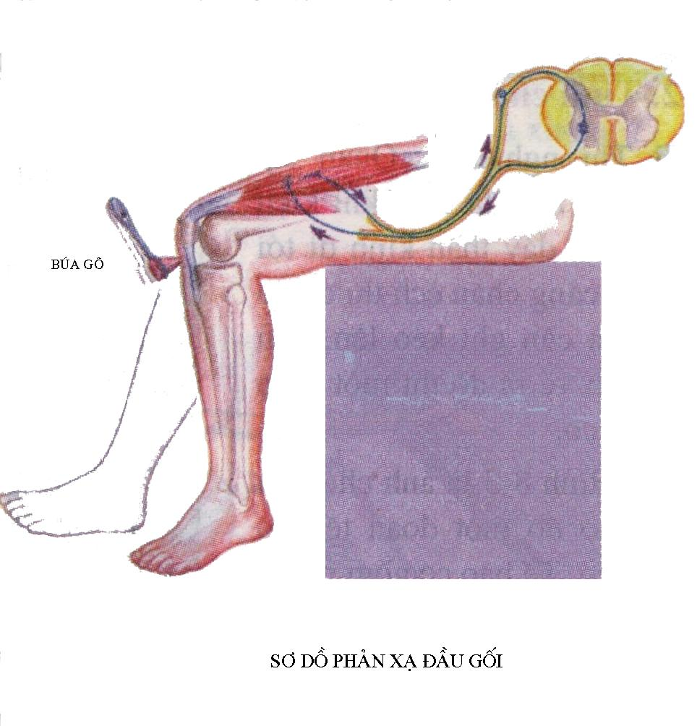
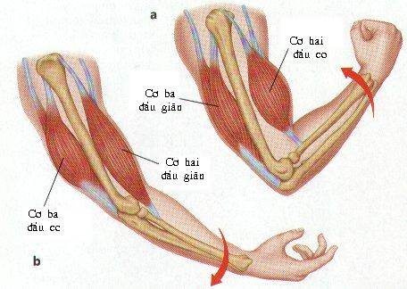

Slide 12
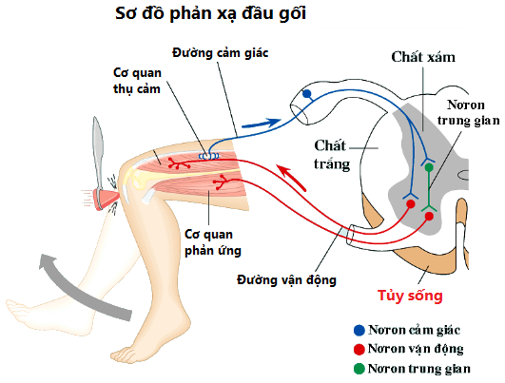

Slide 13
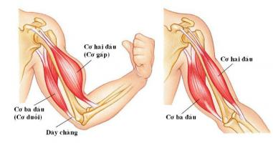

Slide 14
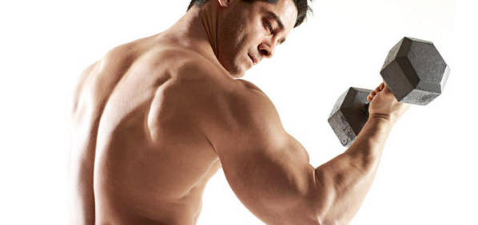
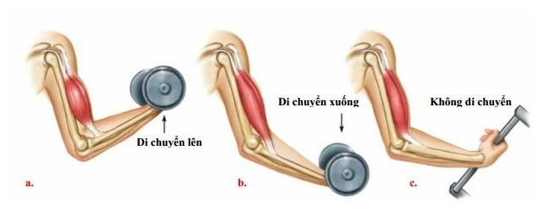
Quan sát các hình trên, em hãy cho biết sự co cơ có tác dụng gì?
Khi cơ co làm xương cử động dẫn tới sự vận động của cơ thể.

Slide 15
Thử phân tích sự phối hợp hoạt động co, dãn giữa hai đầu (cơ gấp) và cơ ba đầu (cơ duỗi) ở cánh tay.
Cơ 2 đầu là cơ gấp phía trước xương cánh tay, khi cơ này quay kéo xương trụ và xương quay lên làm tay co lại, đồng thời cơ ba đầu ở phía sau xương cánh tay dãn ra.

Slide 16
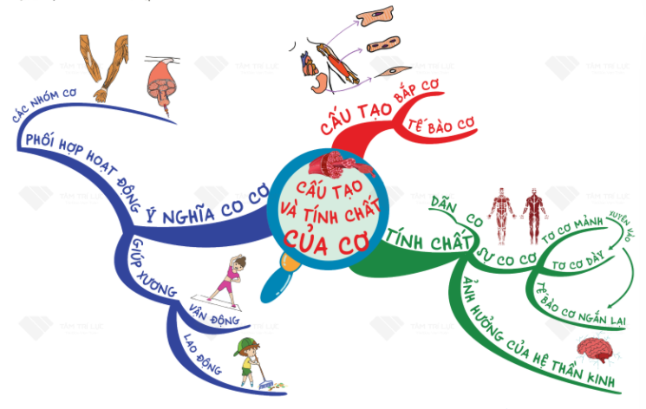

Slide 17
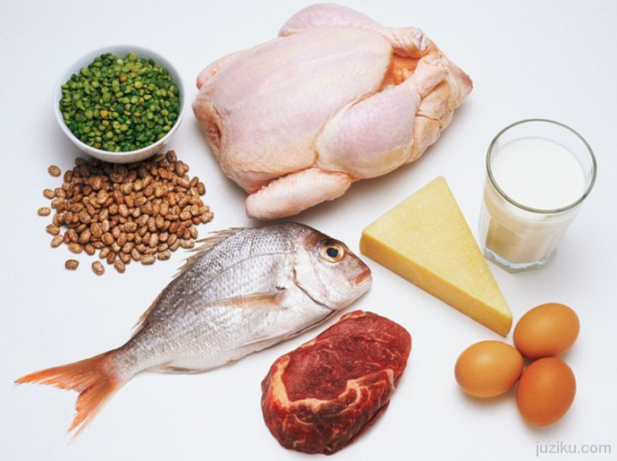
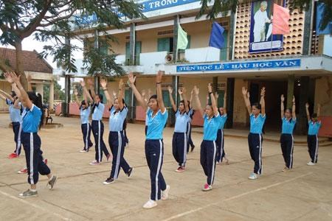
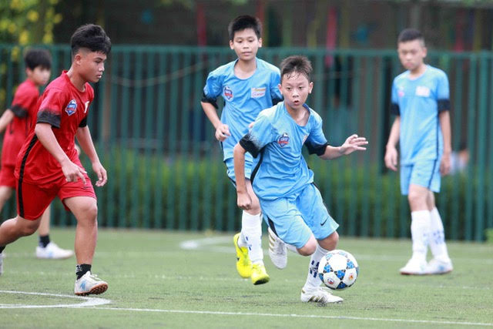
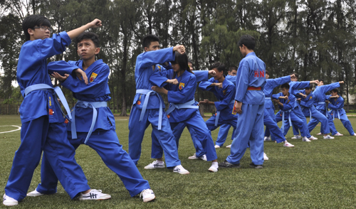
Một hệ cơ phát triển tốt mang lại lợi ích gì?
Cần làm gì để hệ cơ phát triển tốt?

Slide 18
VẬN DỤNG
Chọn câu trả lời đúng nhất cho các câu hỏi sau:

Slide 19
VẬN DỤNG
Chọn câu trả lời đúng nhất cho các câu hỏi sau:
Câu 1. Cơ thể người có khoảng bao nhiêu cơ?
A. 400 cơ
B. 600 cơ
C. 800 cơ
D. 500 cơ

Slide 20
VẬN DỤNG
Chọn câu trả lời đúng nhất cho các câu hỏi sau:
Câu 2. Chọn từ thích hợp để điền vào dấu ba chấm trong câu sau: Mỗi … là một tế bào cơ.
A. bó cơ
B. tơ cơ
C. bắp cơ
D. sợi cơ

Slide 21
VẬN DỤNG
Chọn câu trả lời đúng nhất cho các câu hỏi sau:
Câu 3. Khi nói về cơ chế co cơ, nhận định nào sau đây là đúng?
A. Khi cơ co, tơ cơ dày xuyên sâu vào vùng phân bố của tơ cơ mảnh làm cho tế bào cơ ngắn lại.
B. Khi cơ co, tơ cơ dày xuyên sâu vào vùng phân bố của tơ cơ mảnh làm cho tế bào cơ dài ra.
C. Khi cơ co, tơ cơ mảnh xuyên sâu vào vùng phân bố của tơ cơ dày làm cho tế bào cơ dài ra.
D. Khi cơ co, tơ cơ mảnh xuyên sâu vào vùng phân bố của tơ cơ dày làm cho tế bào cơ ngắn lại.

Slide 22
VẬN DỤNG
Chọn câu trả lời đúng nhất cho các câu hỏi sau:
Câu 4. Bắp cơ vân có hình dạng như thế nào?
A. Hình cầu
B. Hình trụ
C. Hình đĩa
D. Hình thoi

Slide 23
VẬN DỤNG
Chọn câu trả lời đúng nhất cho các câu hỏi sau:
Câu 5. Cơ có hai tính chất cơ bản, đó là
A. co và dãn.
B. gấp và duỗi.
C. phồng và xẹp.
D. kéo và đẩy.

Slide 24
VẬN DỤNG
Chọn câu trả lời đúng nhất cho các câu hỏi sau:
Câu 6. Trong tế bào cơ, đĩa tối là
A. phần chỉ có tơ cơ mảnh
B. phần chỉ có tơ cơ dày
C. phần tơ cơ mảnh xen kẽ với tơ cơ dày
D. phần tơ cơ nằm trong một tế bào cơ (sợi cơ).

Slide 25
VẬN DỤNG
Chọn câu trả lời đúng nhất cho các câu hỏi sau:
Câu 7. Cơ sẽ bị duỗi tối đa trong trường hợp nào dưới đây?
A. Mỏi cơ
B. Liệt cơ
C. Viêm cơ
D. Xơ cơ

Slide 26
VẬN DỤNG
Chọn câu trả lời đúng nhất cho các câu hỏi sau:
Câu 8. Trong cử động gập cánh tay, các cơ ở hai bên cánh tay sẽ
A. co duỗi ngẫu nhiên.
B. co duỗi đối kháng.
C. cùng co.
D. cùng duỗi

Slide 27
VẬN DỤNG
Chọn câu trả lời đúng nhất cho các câu hỏi sau:
Câu 9. Tơ cơ gồm có mấy loại?
A. 3
D. 5
B. 4
C. 2

Slide 28
VẬN DỤNG
Chọn câu trả lời đúng nhất cho các câu hỏi sau:
Câu 10. Trong sợi cơ, các loại tơ cơ sắp xếp như thế nào ?
A. Xếp song song và xen kẽ nhau
B. Xếp nối tiếp nhau
C. Xếp chồng gối lên nhau
D. Xếp vuông góc với nhau

Slide 29
TỰ HỌC Ở NHÀ
Ghi nhớ các kiến thức đã học.
Trả lời các câu hỏi trang 33 SGK.
Soạn bài Hoạt động của cơ.

Slide 31
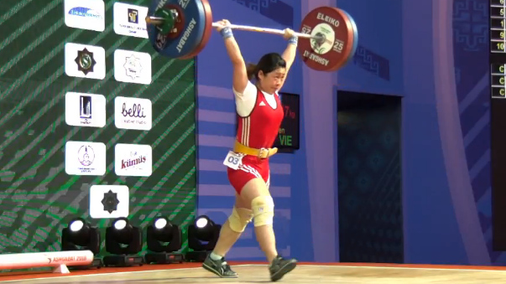
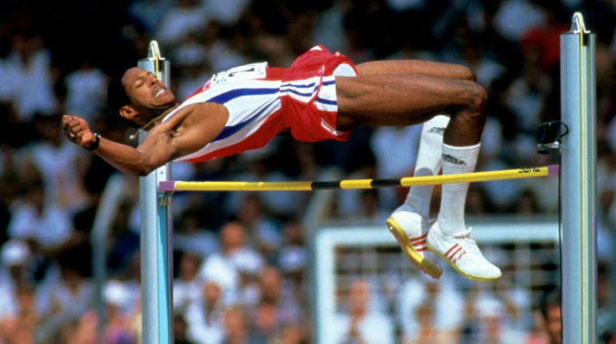
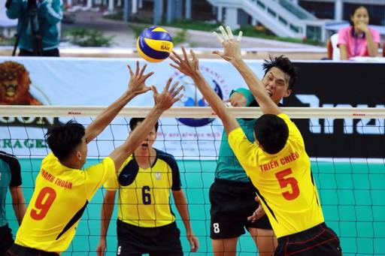
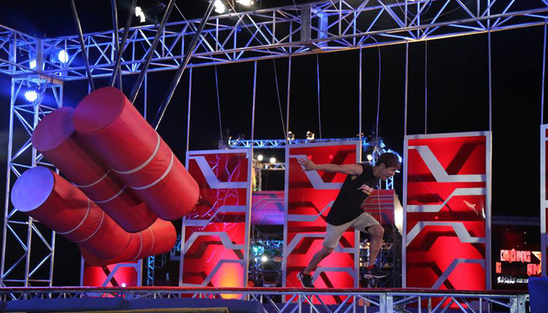
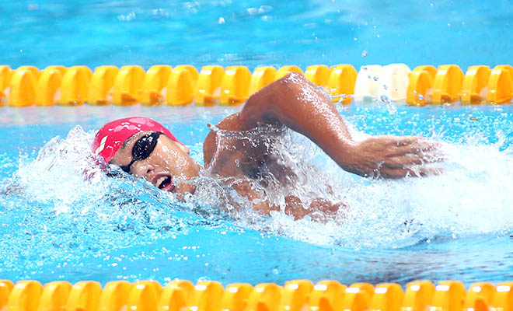
Một số môn thể thao trên thế giới

Slide 32
Tại sao phải làm động tác khởi động trước khi tham gia thể thao?

